Slide 1
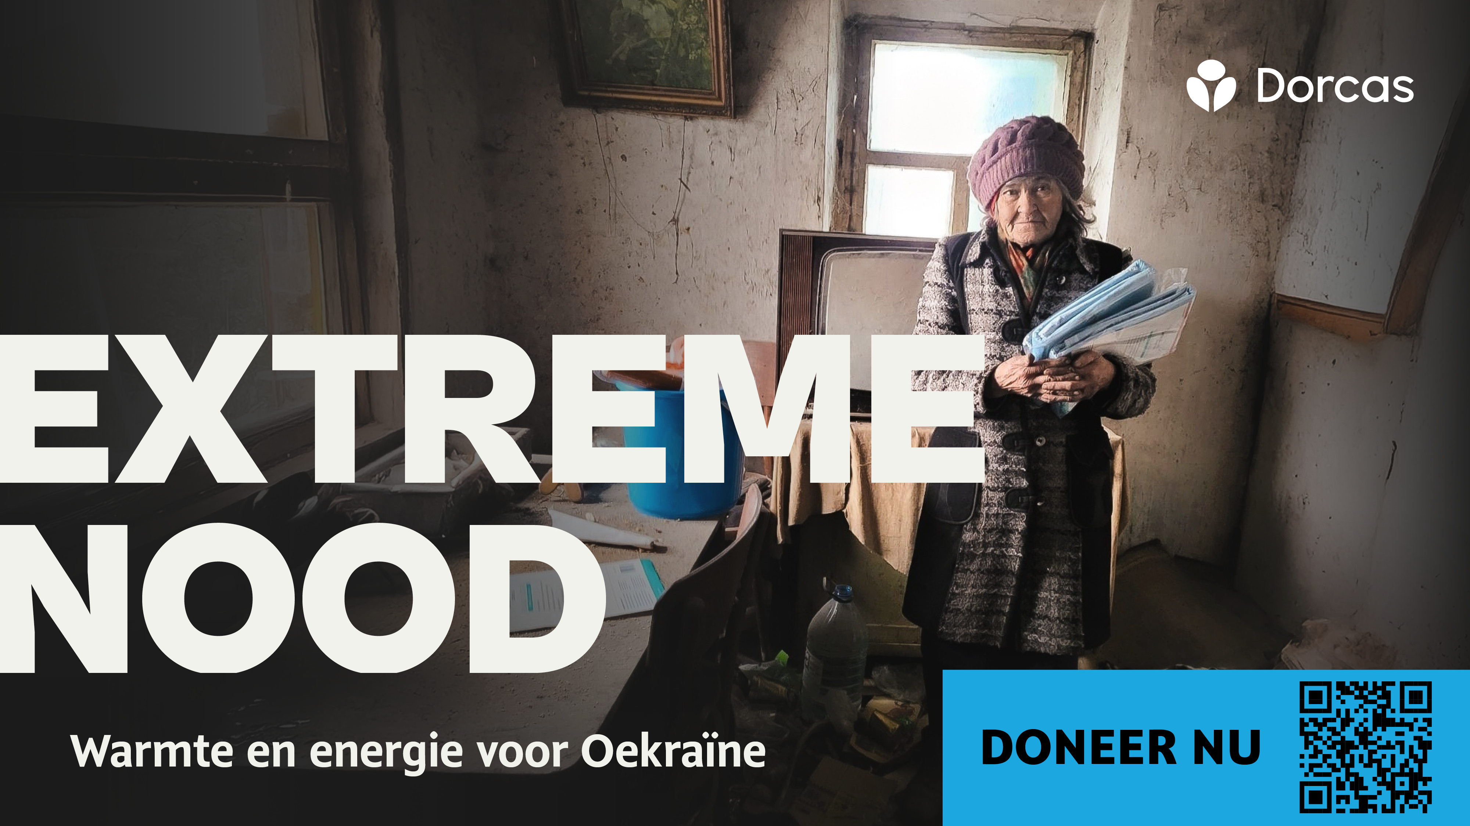

Slide 2
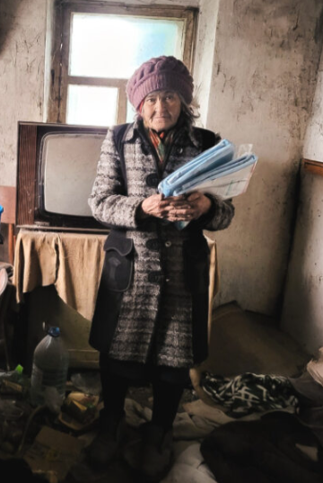
Extreme nood
De nood in Oekraïne is extreem groot.
Miljoenen mensen hebben geen verwarming, elektriciteit en water.
Temperaturen zijn gedaald tot – 20 graden. Het is de koudste winter ooit.
Vooral kwetsbare groepen zoals ouderen en mensen met een beperking houden het niet langer vol.
Notes:
De Dorcas Voedselactie is een jaarlijks initiatief dat gericht is op het verzamelen van voedsel voor mensen in nood. Het wordt georganiseerd door Dorcas, een christelijke hulporganisatie. Vrijwilligers zamelen houdbare voedingsmiddelen in bij supermarkten en andere locaties, die vervolgens worden gedistribueerd naar kwetsbare gezinnen en gemeenschappen in Oost-Europa en Afrika.

Slide 3
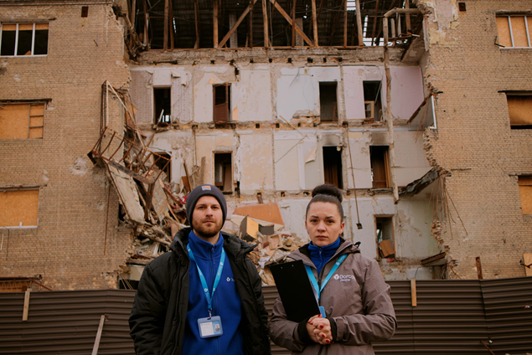
Dorcas helpt direct
Dorcas werkt al in dit gebied en wil graag de hulp opschalen.
Concreet helpt Dorcas met warmte- en energiekits.
Juist voor de mensen die de hulp het hardst nodig hebben staat Dorcas klaar.
Geef daarom vandaag aan de collecte.
Notes:
De Dorcas Voedselactie is een jaarlijks initiatief dat gericht is op het verzamelen van voedsel voor mensen in nood. Het wordt georganiseerd door Dorcas, een christelijke hulporganisatie. Vrijwilligers zamelen houdbare voedingsmiddelen in bij supermarkten en andere locaties, die vervolgens worden gedistribueerd naar kwetsbare gezinnen en gemeenschappen in Oost-Europa en Afrika.

Slide 4
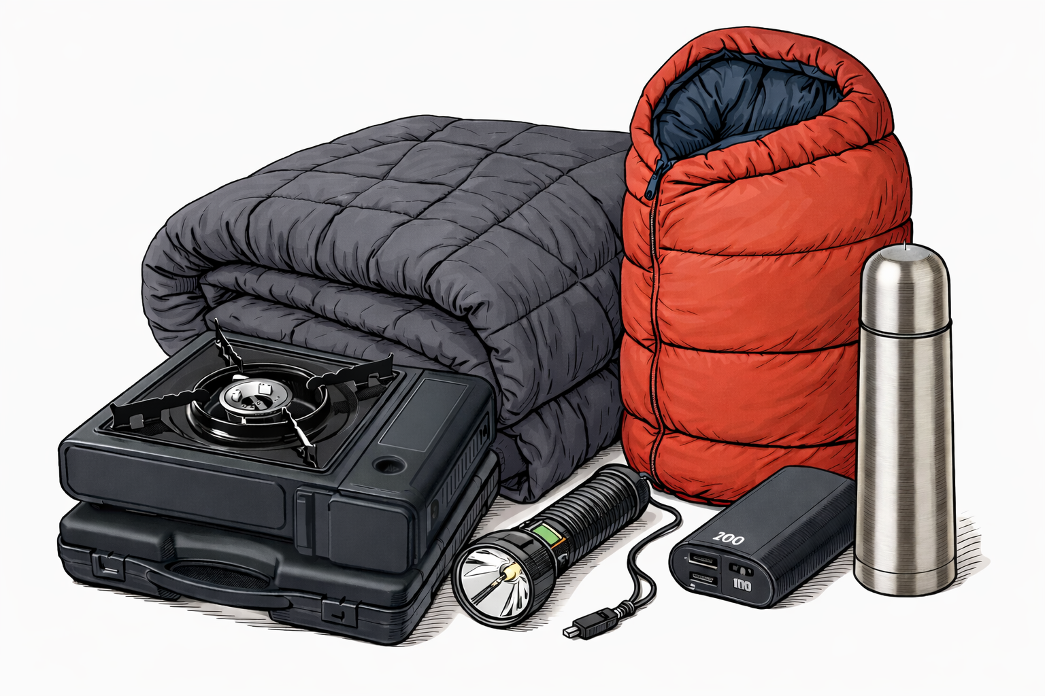
Inhoud energiekits
Mini draagbaar gasfornuis met gaspatronen voor 3 maanden
1 oplaadbare zaklamp
1 isolatiedeken
1 slaapzak geschikt voor extreme kou
1 powerbank
1 thermosfles
Notes:
De Dorcas Voedselactie is een jaarlijks initiatief dat gericht is op het verzamelen van voedsel voor mensen in nood. Het wordt georganiseerd door Dorcas, een christelijke hulporganisatie. Vrijwilligers zamelen houdbare voedingsmiddelen in bij supermarkten en andere locaties, die vervolgens worden gedistribueerd naar kwetsbare gezinnen en gemeenschappen in Oost-Europa en Afrika.

Slide 5
Namens onze medewerkers
Heel hartelijk dank!
Notes:
De Dorcas Voedselactie is een jaarlijks initiatief dat gericht is op het verzamelen van voedsel voor mensen in nood. Het wordt georganiseerd door Dorcas, een christelijke hulporganisatie. Vrijwilligers zamelen houdbare voedingsmiddelen in bij supermarkten en andere locaties, die vervolgens worden gedistribueerd naar kwetsbare gezinnen en gemeenschappen in Oost-Europa en Afrika.

